Slide 1
Introdução: Complexidade de algoritmos
Prof. Dr. Rafael P. Torchelsen
rafael.torchelsen@inf.ufpel.edu.br

Slide 2
Motivação
Qual a importância de saber qual algoritmo de ordenação e busca usar?
Qual a motivação para armazenar dados de forma ordenada?
Será que o google armazena todas as informações de forma desorganizada?
Quando você faz uma busca, será que o sistema da google compara a palavra que você digitou com todas as palavras armazenadas?
Sem uma estrutura de dados organizada, a busca teria que comparar todas as palavras com a palavra sendo buscada
Qual a dificuldade de saber se vocês conhecem algoritmos?
Se os professores fossem contratar vocês, será que fariam as perguntas das provas?
Com que frequência vocês acham que terão que escolher entre algoritmos dado um problema?
Quantas vezes vocês irão escolher um algoritmo usar e vai funcionar, mas não será o algoritmo ideal?
Quanto isso pode custar? Que tipo de custo?
Se você não está disposto a realmente estudar algoritmos, qual o motivo de estudar Computação?

Slide 3
Ordenação (Sort)
Dado um conjunto de dados armazenados em ordem aleatória, reordena-los com base em uma regra de precedência
Qual a regra de precedência para:
Números
Nomes
Alunos

Slide 4
Método de Inserção (Insertion Sort)
Método do jogador de cartas
6
10
24
36
12

Slide 5
Ordenação (Exemplo)
7
2
8
5
9
2
5
7
8
9
2
7
8
5
9
2
5
7
8
9
2
7
8
5
9
2
7
8
5
9
2
7
8
5
9
2
7
5
8
9
2
5
7
8
9

Slide 6
Um passo de ordenação
ordenados
Próximo a ser ordenado
3
4
7
12
14
14
20
21
33
38
10
55
9
23
28
16
temp
Menor que 10
10
3
10
12
21
4
7
12
14
14
14
20
33
33
38
14
20
21
38
10
55
9
23
28
16
ordenados

Slide 7
Algoritmo
Insertionsort (int data[], int n) {
int tmp,i,j;
for (j=1; j<n; j++) {
i =j - 1;
tmp = data[j];
while ( (i>=0) && (tmp < data[i]) ) {
data[i+1] = data[i];
i--;
}//while
data[i+1] = tmp;
}//for
}//Insertionsort

Slide 8
Demonstração
http://www.site.uottawa.ca/~stan/csi2514/applets/sort/sort.html
http://www.ece.unb.ca/petersen/lib/java/insertionsort/

Slide 9
Estudo de caso
Qual o melhor caso?
Os dados já estarem ordenados
Qual o pior?
Os dados estarem na ordem inversa
1 | 2 | 3 | 4 | 5 | 6 | 7 | 8 | 9
9 | 8 | 7 | 6 | 5 | 4 | 3 | 2 | 1

Slide 10
Algoritmos e Complexidade
Eficiência de um algoritmo
Complexidade de tempo: quanto “tempo” é necessário para computar o resultado para uma instância do problema de tamanho n
Pior caso: Considera-se a instância que faz o algoritmo funcionar mais lentamente
Caso médio: Considera-se todas as possíveis instâncias e mede-se o tempo médio
Eficiência de uma estrutura de dados
Complexidade de espaço: quanto “espaço de memória/disco” é preciso para armazenar a estrutura (pior caso e caso médio)
Complexidade de espaço e tempo estão freqüentemente relacionadas

Slide 11
Algoritmos e Complexidade
Eficiência medida objetivamente depende de:
Como o programador implementou o algoritmo/ED
Características do computador usado para fazer experimentos:
Velocidade da CPU
Capacidade e velocidade de acesso à memória primária / secundária
Etc
Linguagem / Compilador / Sistema Operacional / etc
Portanto, a medição formal de complexidade tem que ser subjetiva, porém matematicamente consistente
Complexidade assintótica

Slide 12
Complexidade Assintótica
Tempo / espaço medidos em número de “passos” do algoritmo / “palavras” de memória ao invés de segundos ou bytes
Análise do algoritmo / E.D. permite estimar uma função que depende do tamanho da entrada / número de dados armazenados (n).
Ex.:
Percebe-se que à medida que n aumenta, o termo cúbico começa a dominar
A constante que multiplica o termo cúbico tem relativamente a mesma importância que a velocidade da CPU / memória
Diz-se que T(n) ∈ O(n³)

Slide 13
Limites
Definição:
T(n) ∈ O( f (n)) se existem constantes c e n₀ tais que
T(n) ≤ c f (n) para todo n ≥ n₀
O(f (n))
Limite superior
T
Limite inferior
Ω( i (n))

Slide 14
Limites Justos
Observe que se T (n) ∈ O (n³) então:
T (n) ∈ O (n⁴), T (n) ∈ O (n⁵), etc
Analogamente, se T (n) ∈ Ω (n³) então:
T (n) ∈ Ω (n²), T (n) ∈ Ω (n), etc
Se uma função T (n) tem como limites superior e inferior a mesma função f (n), então:
f (n) é um limite justo de T (n), ou T (n) ∈ Θ(f (n))

Slide 15
Inventário de funções de complexidade
T (n) ∈ O (1) : constante – mais rápido, impossível
T (n) ∈ O (log log n) : super-rápido
T (n) ∈ O (log n) : logarítmico – muito bom
T (n) ∈ O (n) : linear – é o melhor que se pode esperar se algo não pode ser determinado sem examinar toda a entrada
T (n) ∈ O (n log n) : limite de muitos problemas práticos, ex.: ordenar uma coleção de números
T (n) ∈ O (n²) : quadrático
T (n) ∈ O (n^{k}) : polinomial – ok para n pequeno
T (n) ∈ O (k^{n}), O (n!), O (n^{n}) : exponencial – evite!
Qual a complexidade do insertion sort?

Slide 16
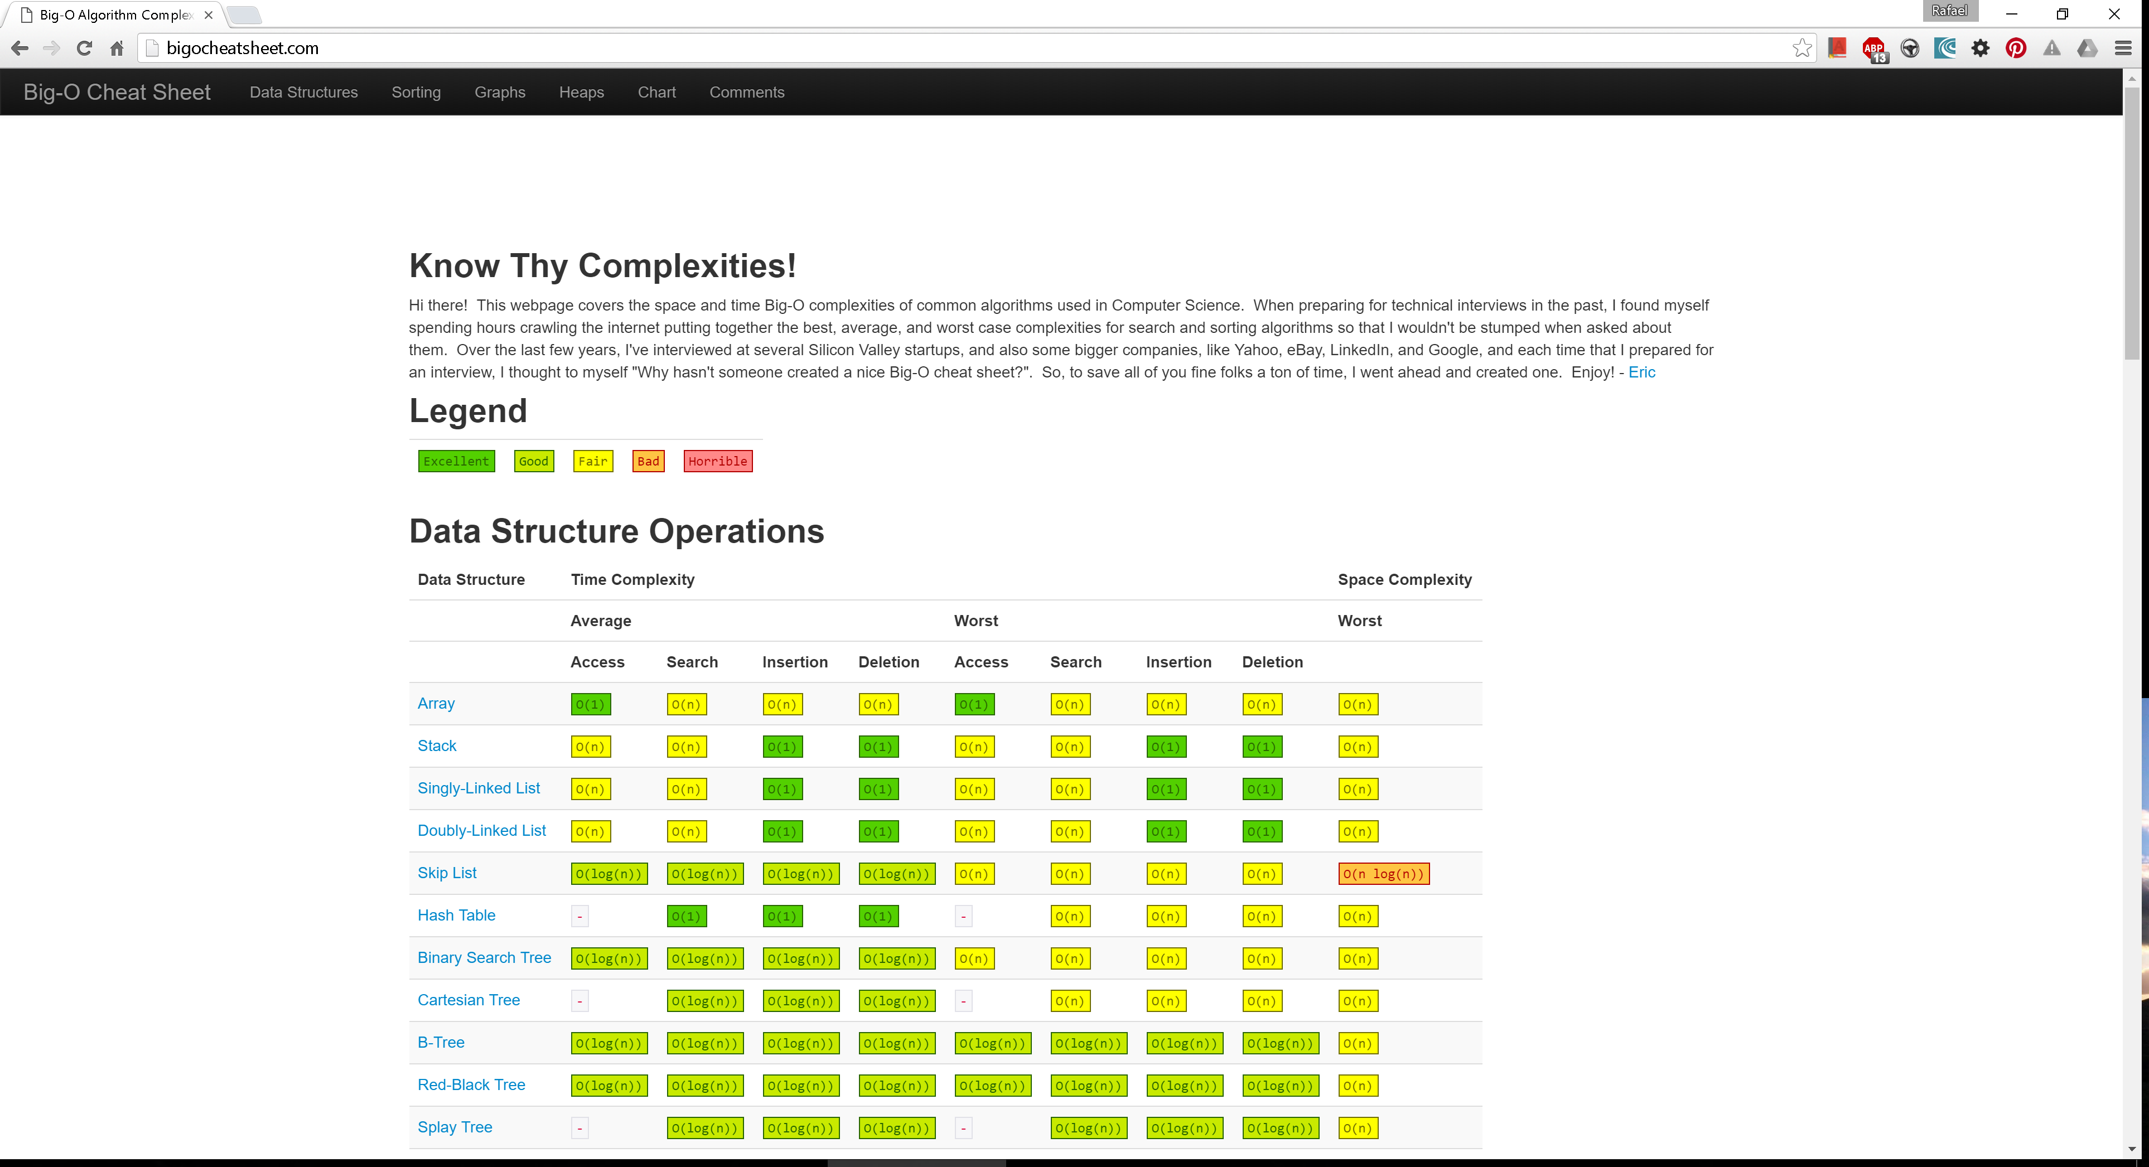
http://bigocheatsheet.com/

Slide 17
Complexidade por contagem
Insertionsort (int data[], int n) {
int tmp,i,j;
for (j=1; j<n; j++) {
i =j - 1;
tmp = data[j];
while ( (i>=0) && (tmp < data[i]) ) {
data[i+1] = data[i];
i--;
}//while
data[i+1] = tmp;
}//for
}//Insertionsort
1
N+1
(1)N+1
(1+1)N+1
(T+1+1)N+1
((1)T+1+1)N+1
((1+1)T+1+1)N+1
((1+1)T+1+1+1)N+1
E agora?
E agora?
TN
Essa é a complexidade?

Slide 18
Qual a complexidade do algoritmo em ambos os casos?
Qual o melhor caso?
Os dados já estarem ordenados
Qual o pior?
Os dados estarem na ordem inversa
Qual o T em ambos os casos?
1 | 2 | 3 | 4 | 5 | 6 | 7 | 8 | 9
T = 1
1N
Ω(N)
9 | 8 | 7 | 6 | 5 | 4 | 3 | 2 | 1
T = N
NN
O(N²)

Slide 19
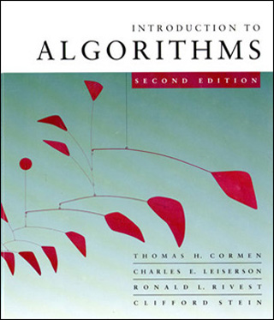
Leitura para a prova
Parte 1 do livro “Algorithms” de Cormen et al. sobre fundamentos.
Seções 1, 2 e 3.

